Slide 1
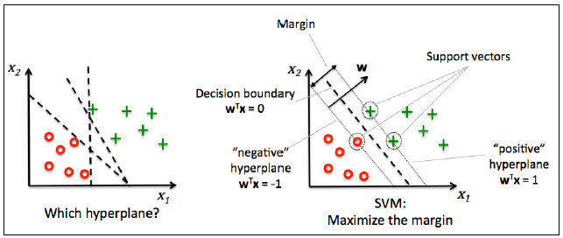
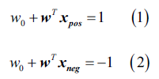


Support Vector Machine (SVM)
Maximum margin
Margin equation
Length normalization
참고 : http://200315193.tistory.com/575

Slide 2
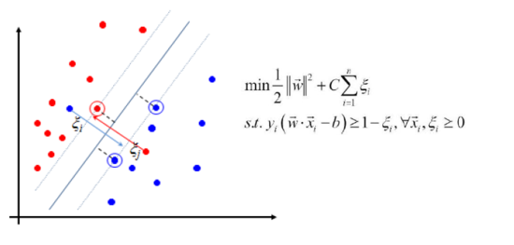

Dealing with the nonlinearly separable case using slack variables
데이터가 잘 분리된 경우
Support vector안에 들어와있지만 decision boundary를 넘지 않은 경우
Decision boundary를 넘어간 경우
C is a regularization parameter
small C allows constraints to be easily ignored → large margin
large C makes constraints hard to ignore → narrow margin
C = ∞ enforces all constraints: hard margin

Slide 3


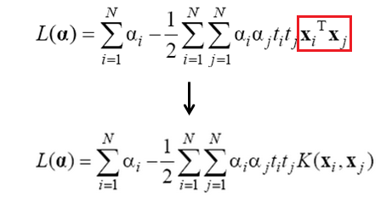
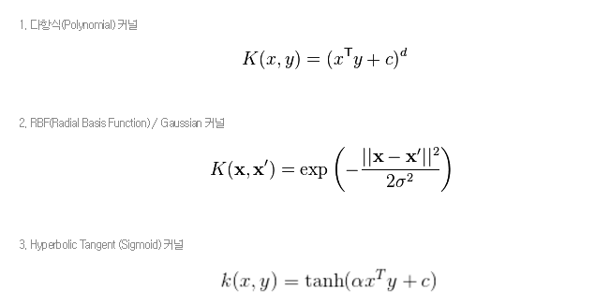
참고 : http://gentlej90.tistory.com/43
Kernel Trick
,where
라그랑제 승수법, KKT 적용
새로운 차원에서 전부 계산하는 것 보다 kernel을 이용하여 먼저 내적 후 계산

Slide 4
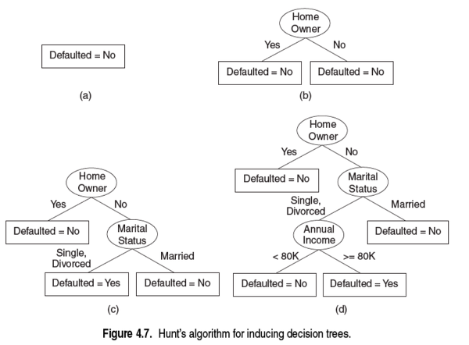
Decision Tree
(a)를 보면 채부 불이행(Defaulted)가 No이다. 이러한 의미는 모든 사용자가 대출이 가능하다는 것을 뜻한다.
(b)와 같이, Home Owner를 Root로 해서 더 작은 Subset으로 나눠지는 형태의 트리를 구성 한다. 우선, HomeOwner는 spliting을 하기 위환 best criterion이라고 생각하자.
Hunt's Algorithm은 이제 다시, 각각의 child node들의 root에 똑같은 방법을 다시 적용하게 된다 (recursively).
(c)에서 HomeOnwer =yes 인 사람들은 모두 Defaulted = No 이므로 더이상 분할 하지 않는다. 하지만 오른쪽의 경우 즉 HomeOwner=No인 경우를 보면, 총 7개의 Training Data중에서 3개의 Defaulted = Yes, 4개의 Defaulted = No 로 구성 되어 진다.
따라서 단일 class로 구성 될 때 까지 계속 분할 해야 한다. 이러한 작업을 반복하면 (d)와 같은 모습을 나타내게 된다.

Slide 5
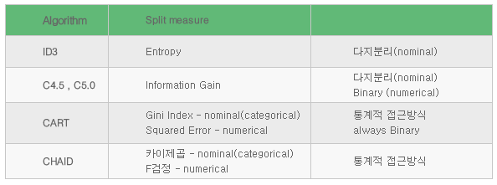
Decision tree 알고리즘 별 split measure 방법

Slide 6
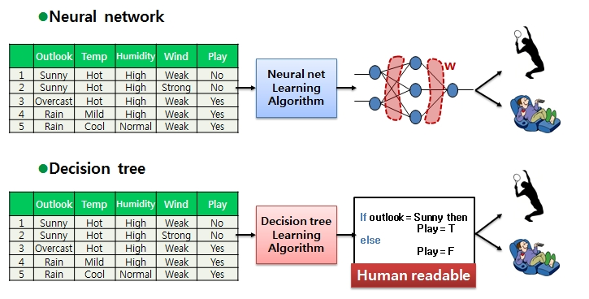
Decision tree 장점

Slide 7
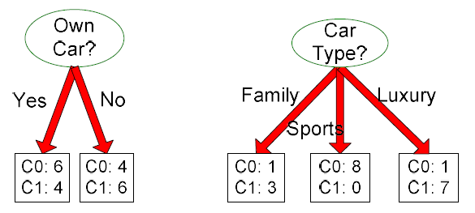
C0 class 10개, C1 class 10개
둘 중 어떤것이 더 좋은 분류일까? -> Impurity 개념 도입
Impurity : class의 분포가 skewed (편향됨) 한 정도를 나타낸다. 즉 impurity가 높으면 데이터가 편향되지 않음을 의미함 (Randomness)
P(0.5, 0.5) : 가장 높은 impurity, P(0, 1) : 가장 낮은 impurity

Slide 8
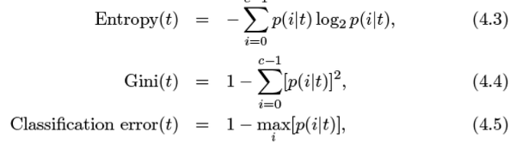
Impurity를 측정하기 위한 기준은 엔트로피, 지니 계수, 분류오차 등이 있음.
P(i | t) : t 노드에서 i class가 나올 확률(비율)

Slide 9
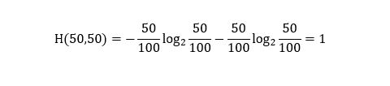

1) 엔트로피 (Entropy)
예를 들어 만약 100명의 사람 중, 50명이 남자 50명이 여자라고 해보자. 이 레코드의 엔트로피를 구하는 식은 다음과 같다
Information Gain이 클수록 좋은 분류법임.

Slide 10
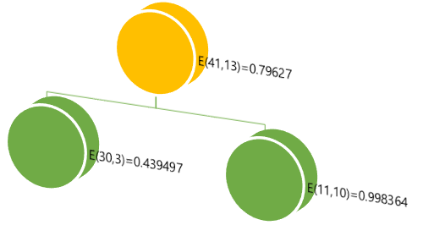
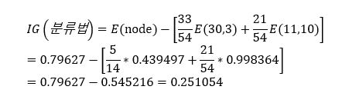
1) 엔트로피 (Entropy)

Slide 11
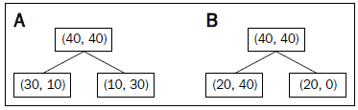
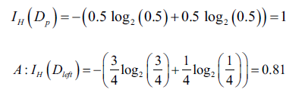
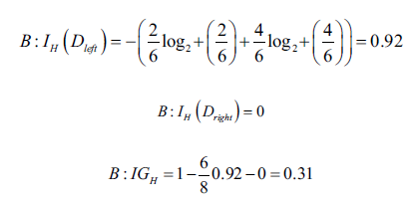
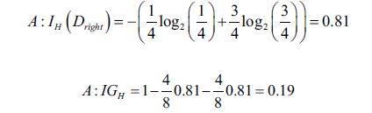
1) 엔트로피 (Entropy)

Slide 12
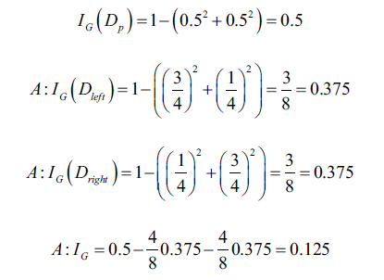
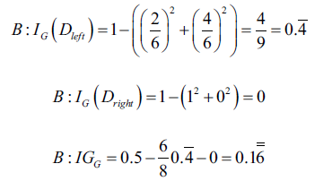
2) 지니 계수 (Gini Index)

Slide 13
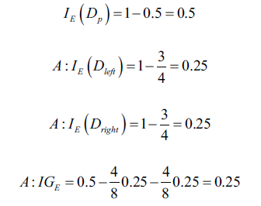
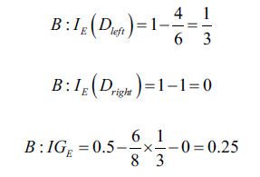
3) Classification error

Slide 14
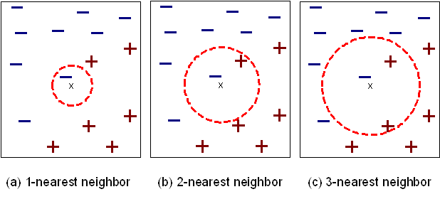
K-nearest neighbors
KNN is a typical example of a lazy learner. It is called lazy not because of its apparent simplicity, but because it doesn't learn a discriminative function from the training data but memorizes the training dataset instead
The KNN algorithm itself is fairly straightforward and can be summarized by the following steps:
Choose the number of k and a distance metric.
Find the k nearest neighbors of the sample that we want to classify.
Assign the class label by majority vote.

